Slide 1
HORIZON EIROPA
“Programmas Apvārsnis Eiropa portāla lietošana, tehniskie un administratīvie jautājumi”
LZP NKP Vecākā eksperte
H2020 un HE finanšu un juridiskajos jautājumos
Inga Šīrante
Inga.sirante@lzp.gov.lv
Mob.t. 26337060
2022.gada 21.septembris

Slide 2
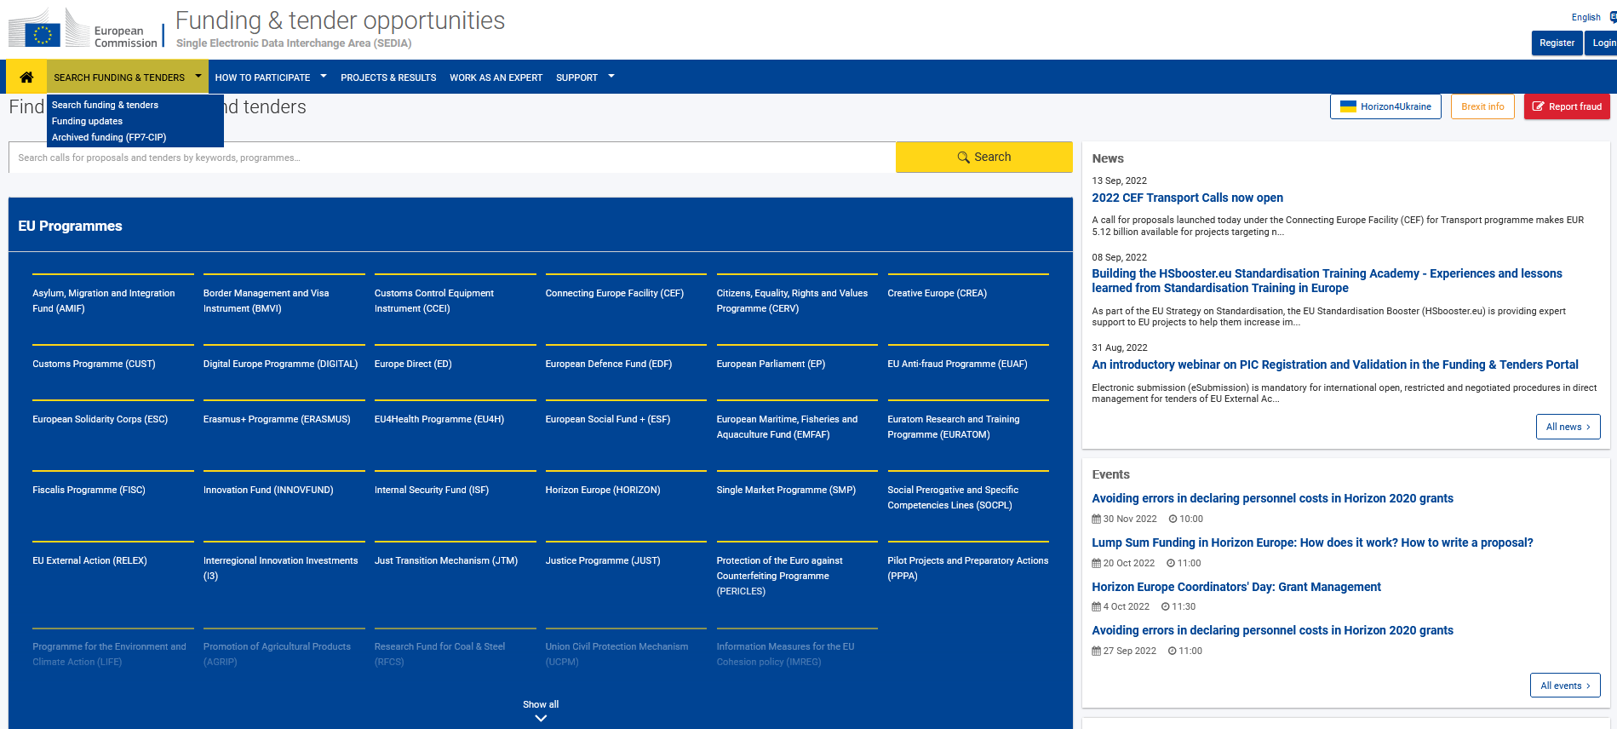
https://ec.europa.eu/info/funding-tenders/opportunities/portal/screen/home

Slide 3
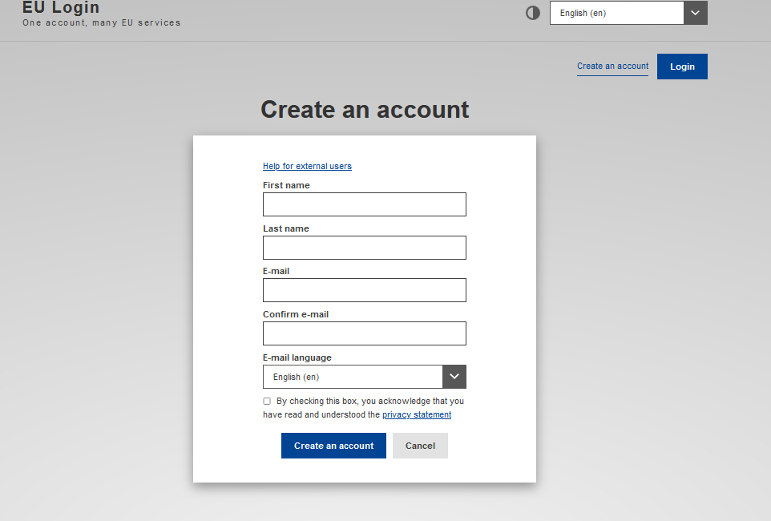
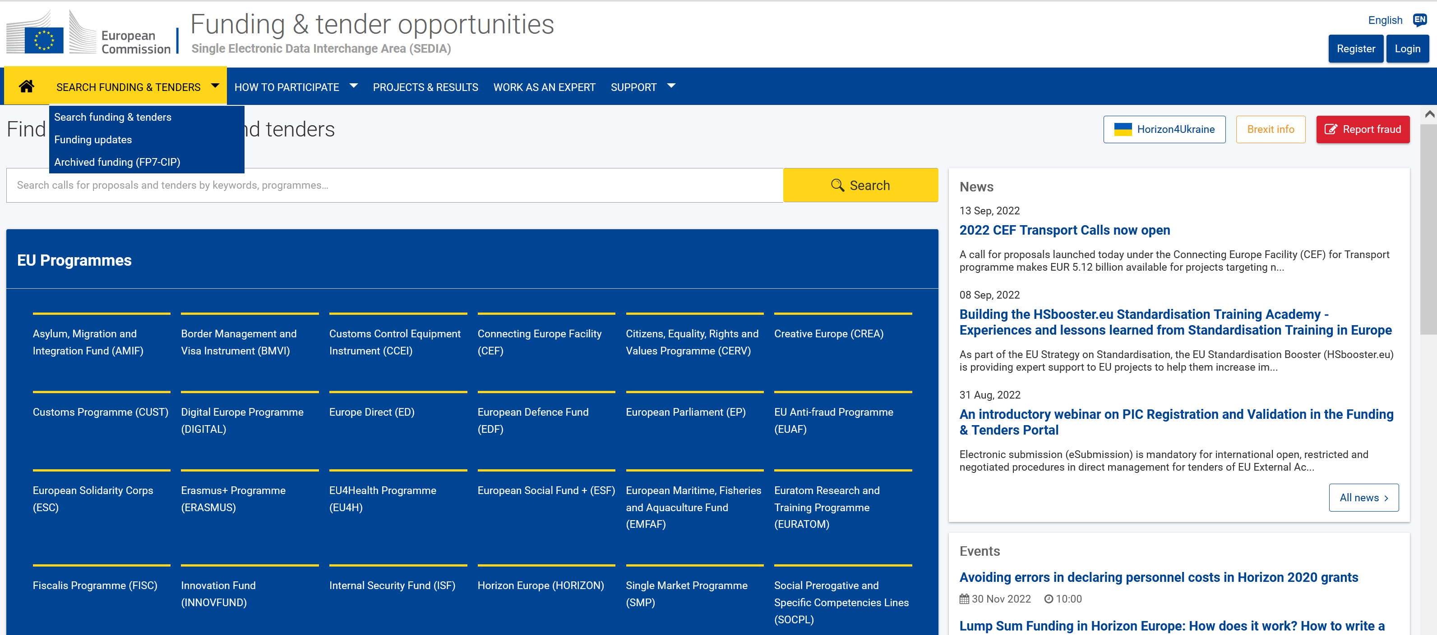
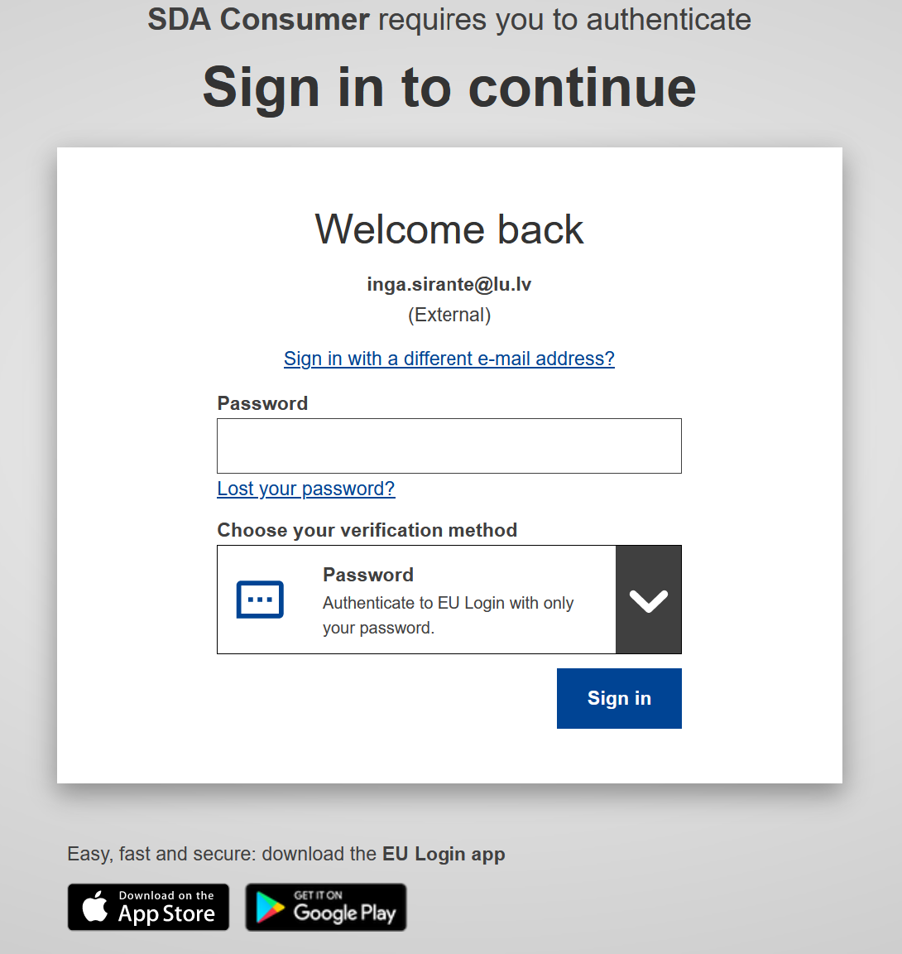
Indivīds kā portāla lietotājs

Slide 4
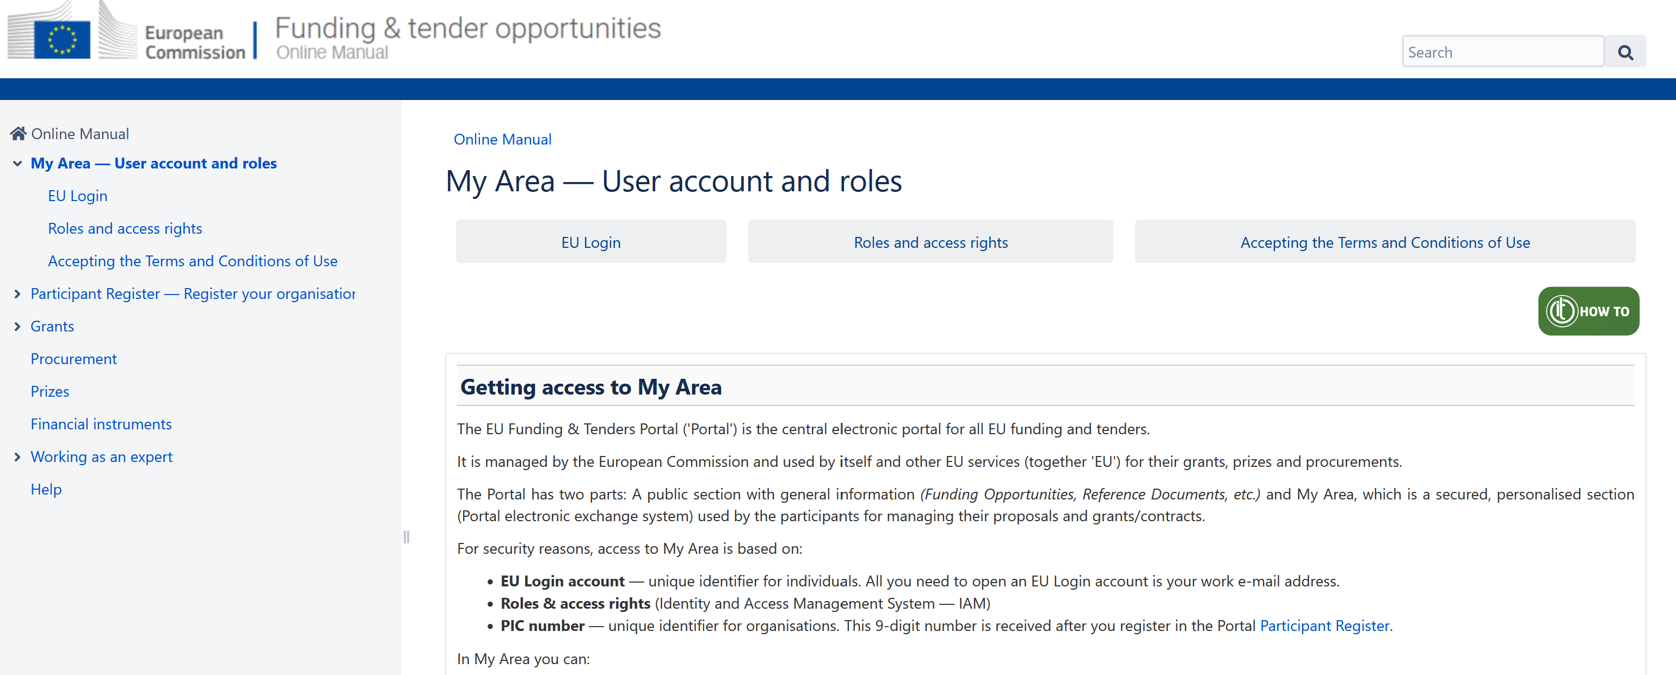
https://webgate.ec.europa.eu/funding-tenders-opportunities/pages/viewpage.action?pageId=1867798
Vadlīnijas platformas lietošanā kā projekta pieteicējam vai dalībniekam

Slide 5
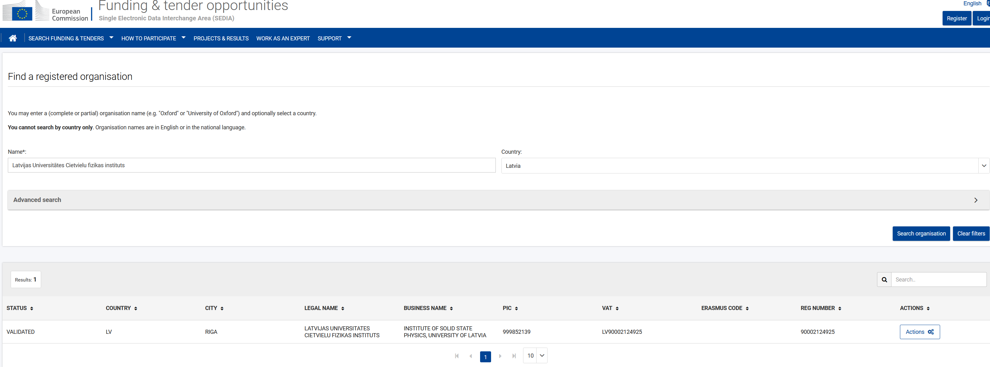
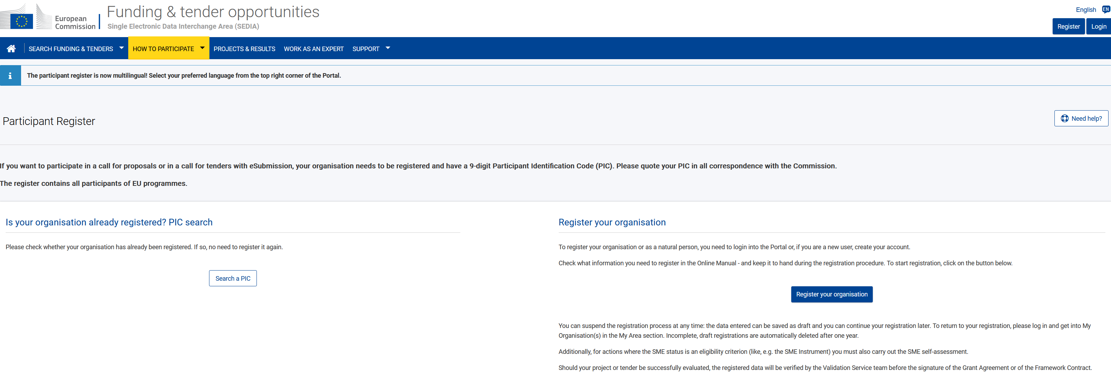
PIC kods organizācijai konkursu dalībniekam

Slide 6
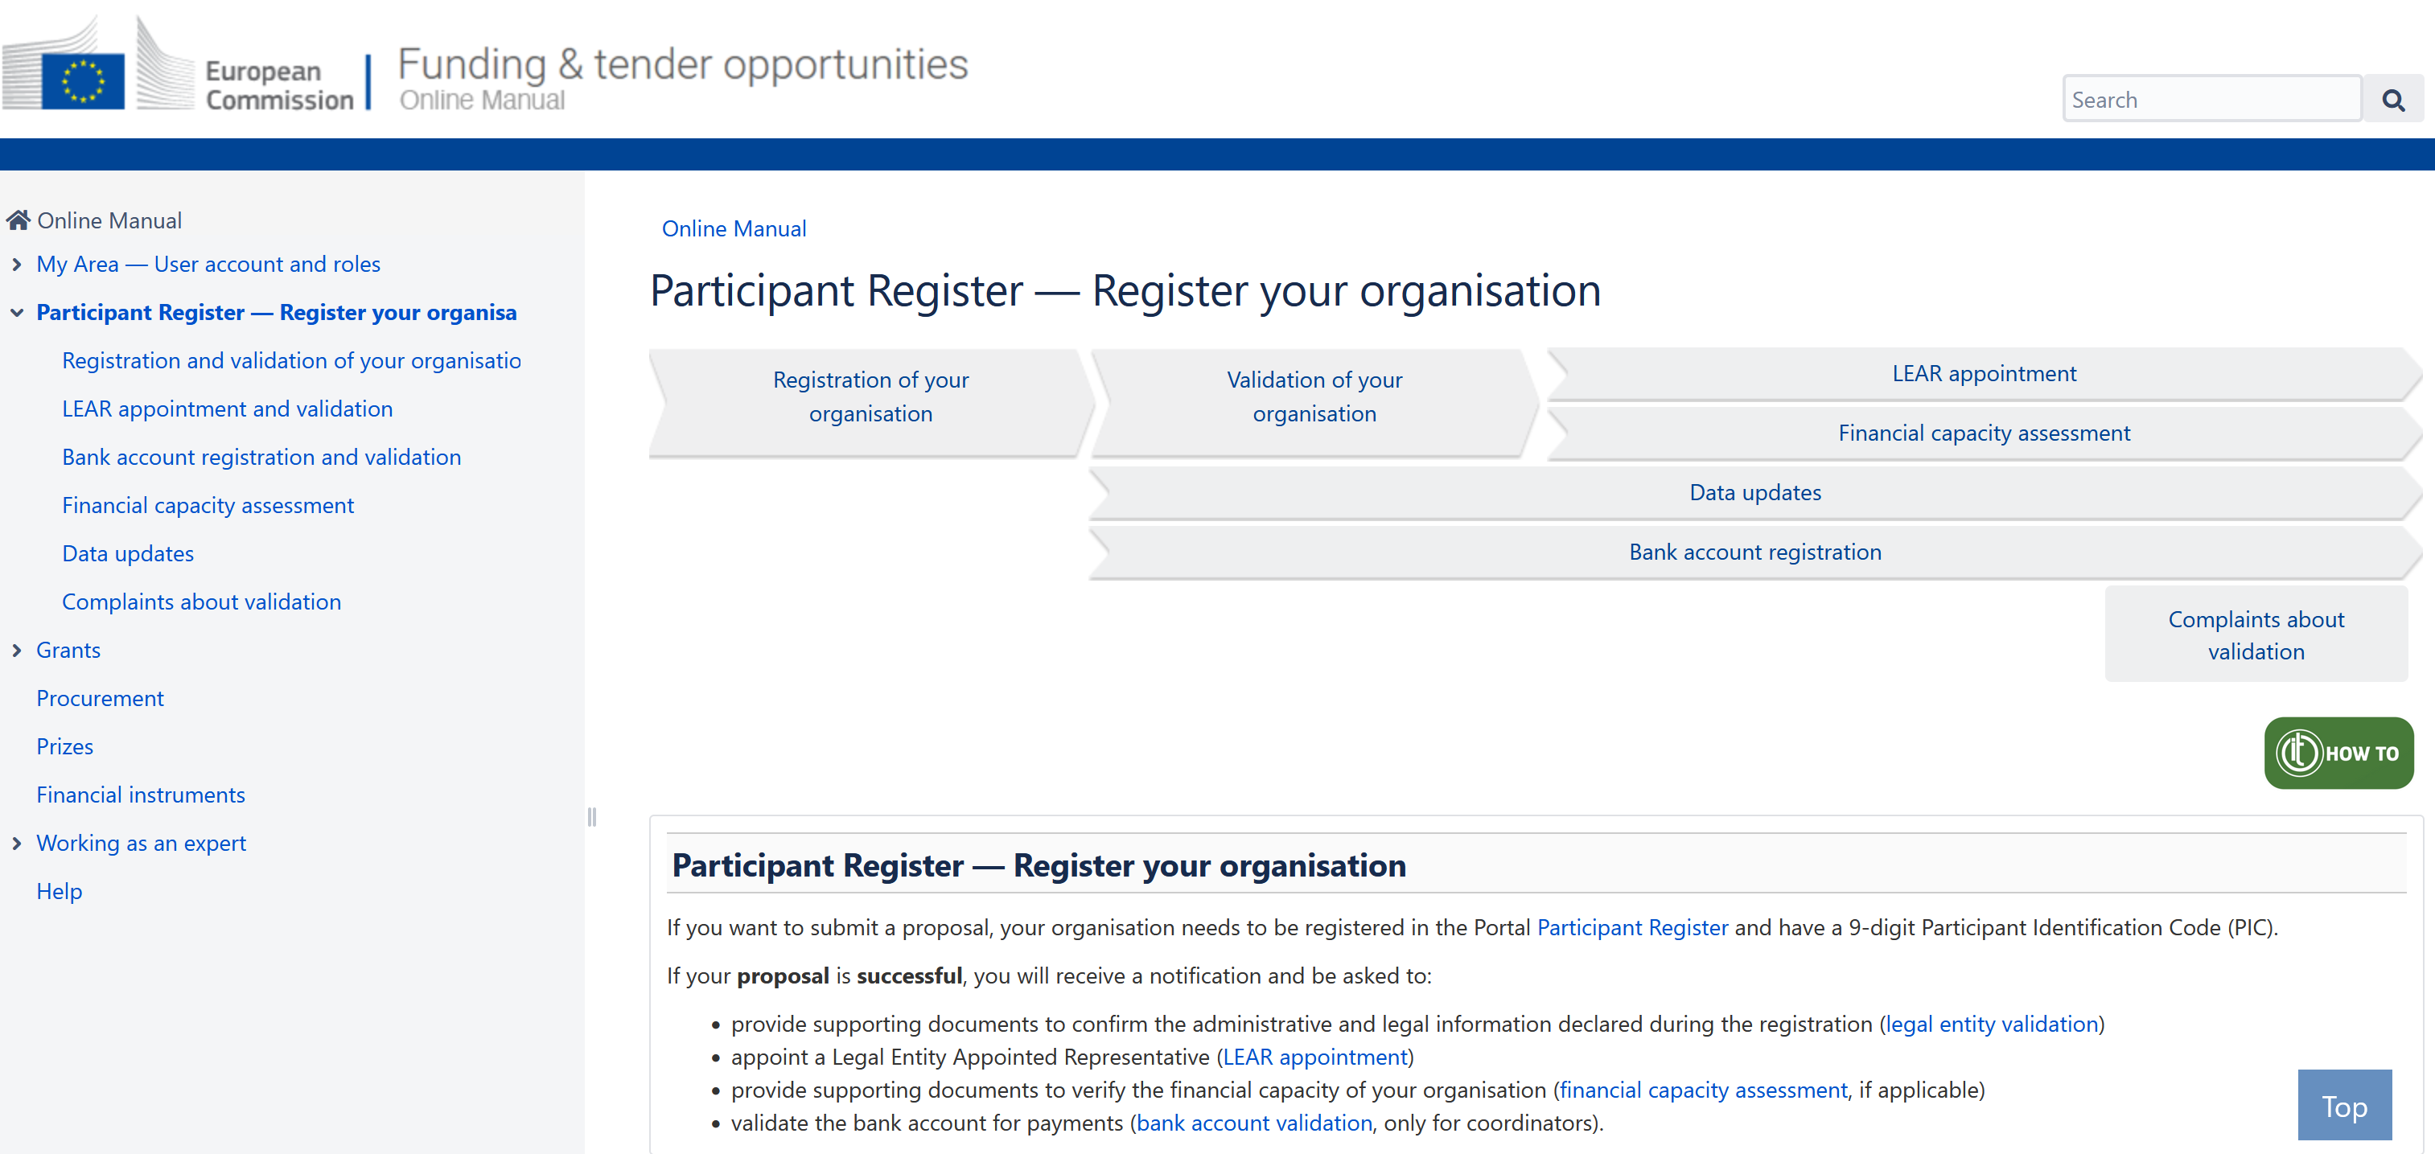
Vadlīnijas platformas lietošanā kā projekta pieteicējam vai dalībniekam

Slide 7
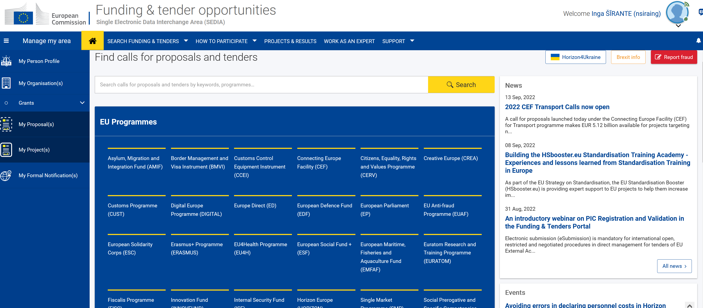
Organizācija kā konkursa dalībnieks

Slide 8
Ar ko sākt?
Nelielās komandās vai grupās pārrunājam idejas;
Dalāmies ar informāciju par projektu konkursiem vai iespējām;
Savlaicīgi izpētām dalības nosacījumus un kritērijus programmās un tematikās, sekojam līdz regulārajiem konkursiem (nedaudz atšķirsies nosacījumi, pamat lietas bieži nemainīgas) (HE, FLPP, ERA-NET, COST)

Slide 9
Izvērtējam ar ko kopā startēt, vai kāds jāuzrunā kā organizācija – vai kā fiziska persona cilvēks-speciālists?
Ja kā organizācija – būs projektā partneris – un jādalās ar darbiem, atbildību un budžetu- RTU, LU, vai cita organizācija ( FLPP tad tikai Zinātniskā institūcija, ja citas programmas projekts vairāk jādomā sadarbība no vienas valsts partnerības ar dažāda veida organizācijām – Augstskola, Zinātniskais institūts, Industrija, MVU, biedrība, asociācija utt.
Ja kā cilvēks – speciālists- jāzin, kā varēs pieņemt darbā savā organizācijā un kādā statusā- viespētnieks, inženieris, eksperts , laborants vai cits amats atbilstoši organizācijas lietotajām amatu saimēm un darba uzdevumiem projektā
Turpinām…..

Slide 10

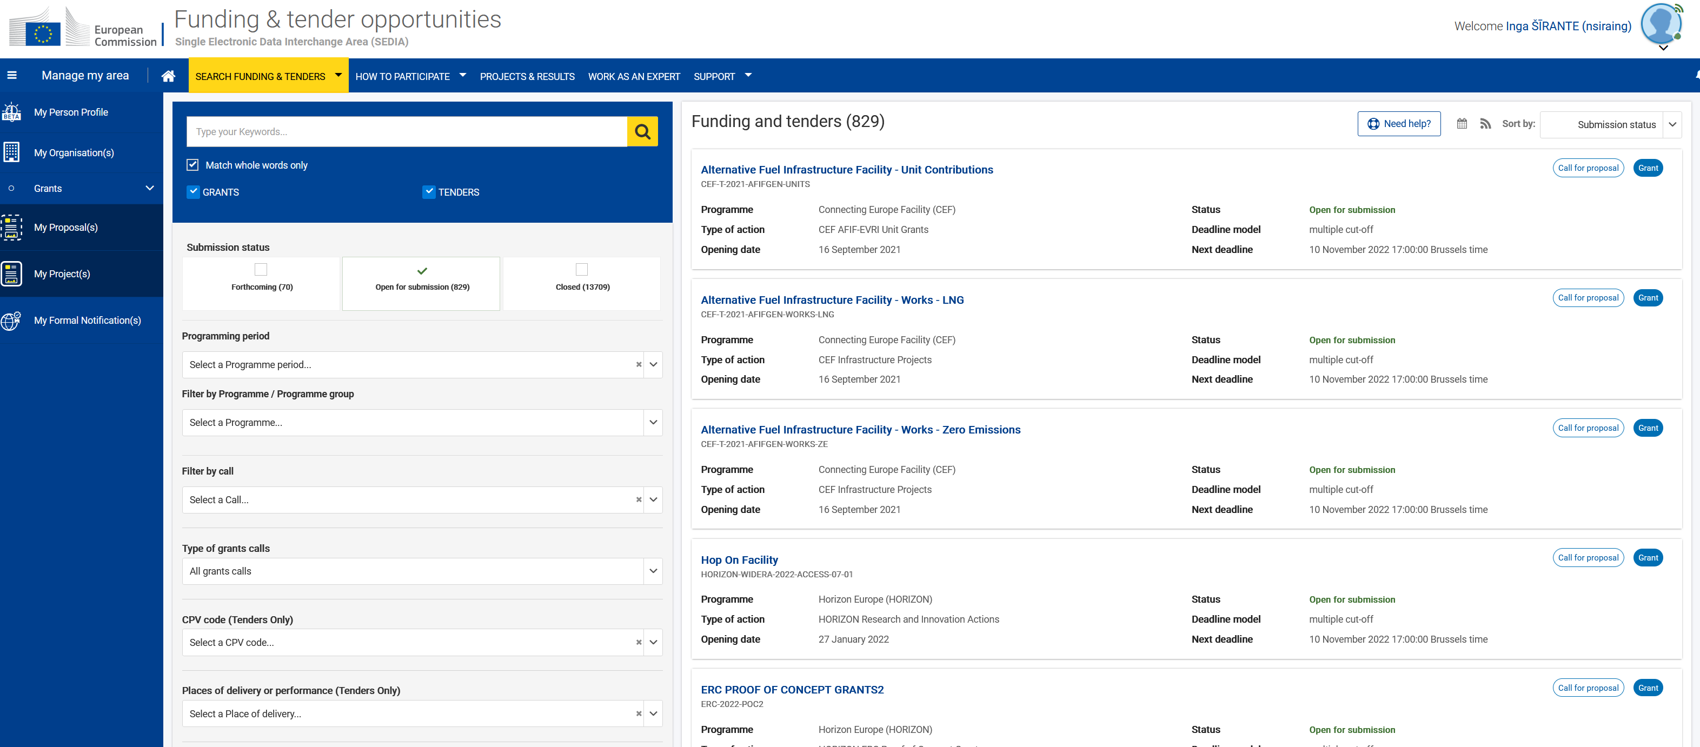

Slide 11
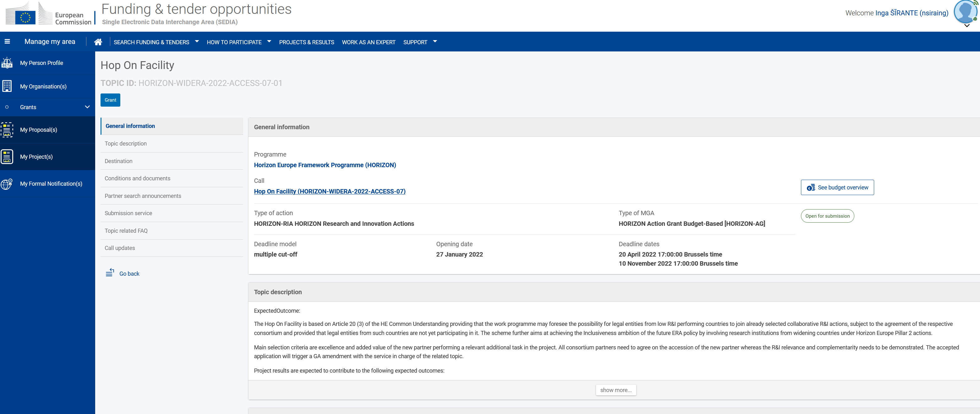

Slide 12
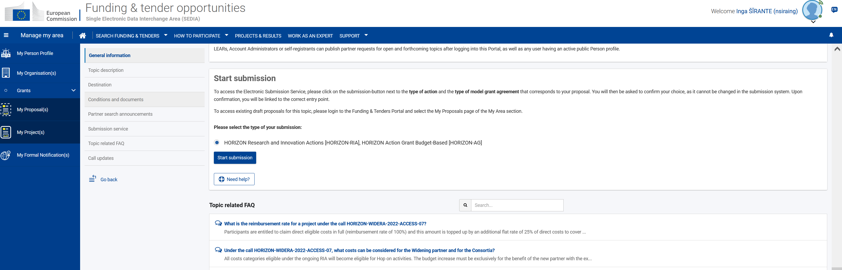
Būšu projektā Koordinators

Slide 13
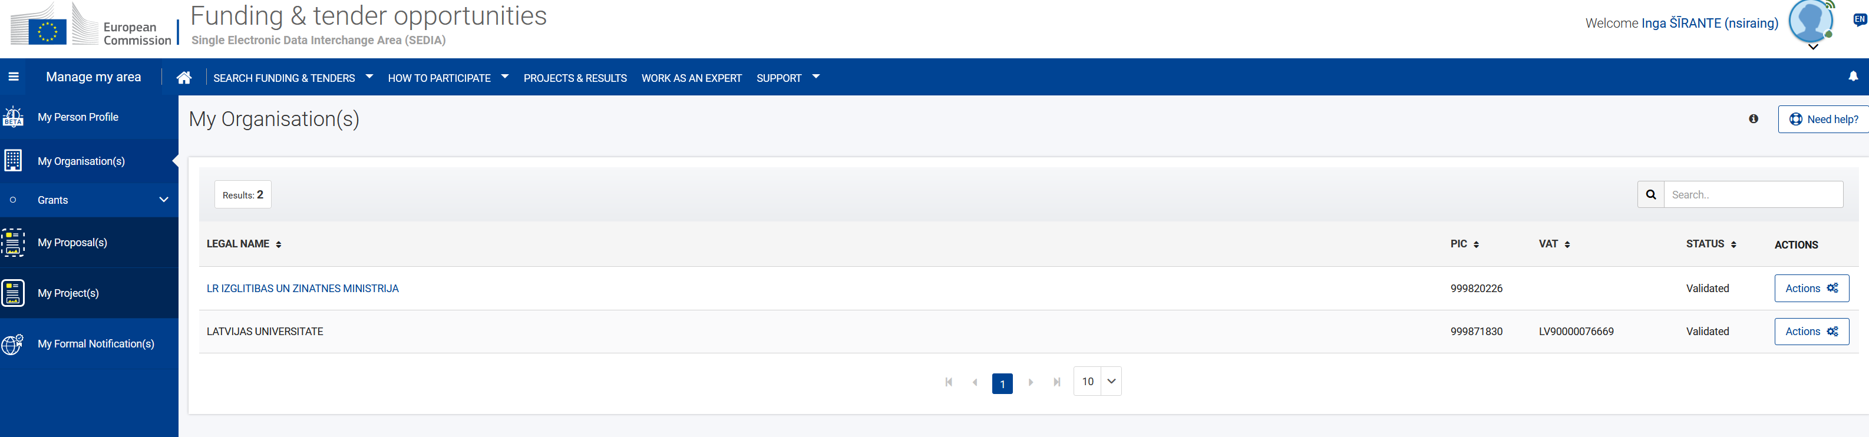
Mana profilā – organizācijas , kuras pārstāvu vai esmu nominēta kā kontaktpersona kādā projektā

Slide 14
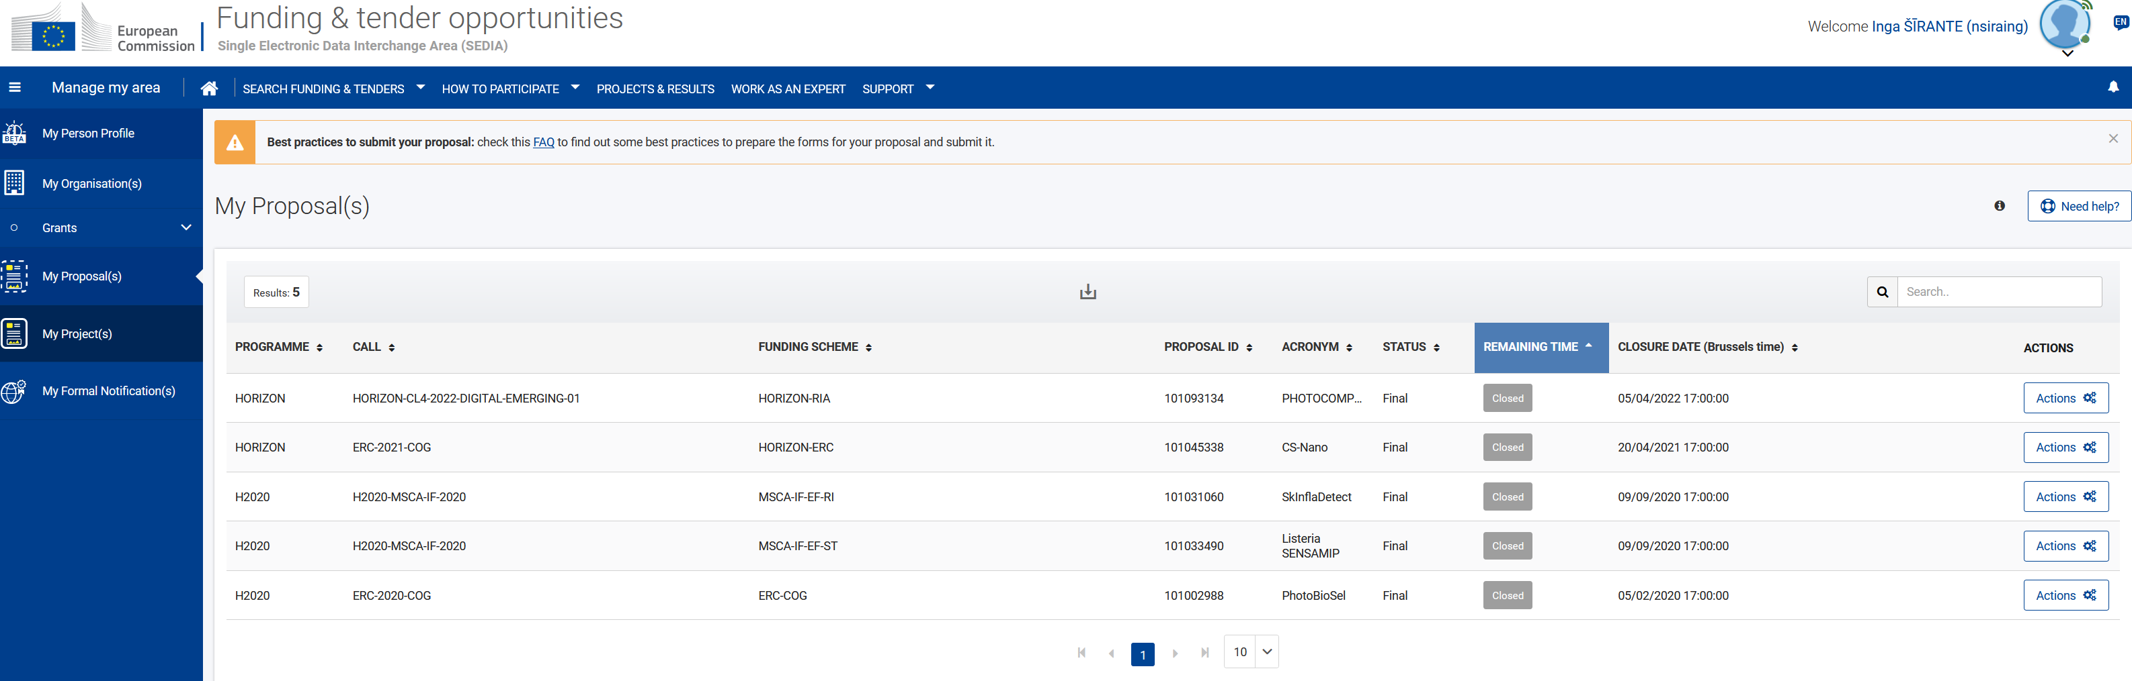
Mani projekta pieteikumi, kuros esmu norādīta projekta grupā, bet šie palikuši nefinansēti

Slide 15
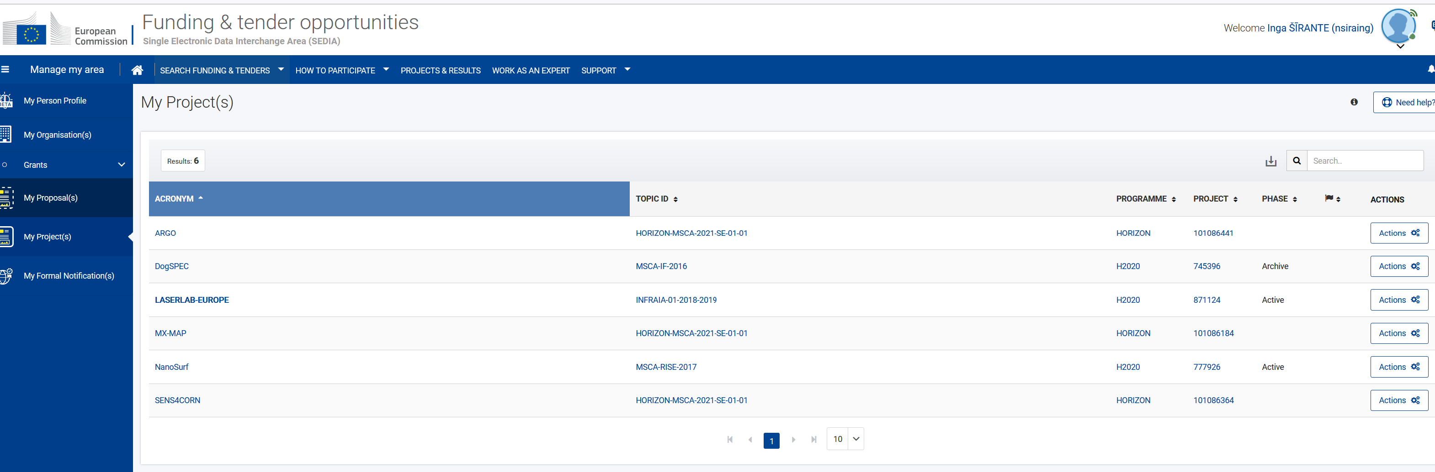
Mani projekti, tie, kas finansēti un esmu nozīmēts projekta grupā

Slide 16
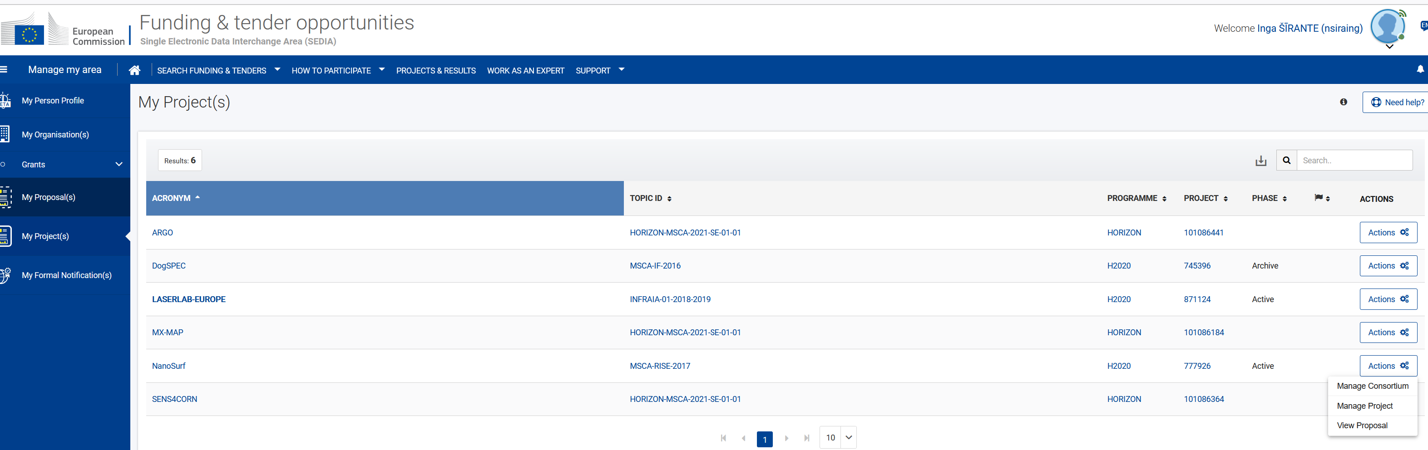
Darbības finansētā projektā

Slide 17
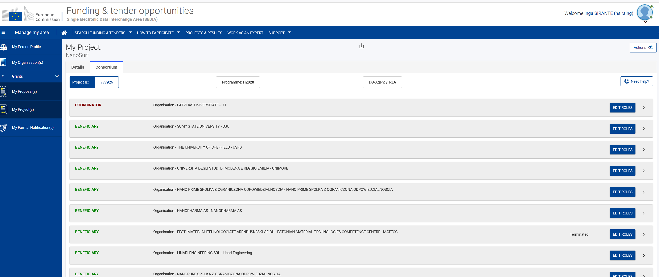
Tiesības organizācijā un projekta līmenī , un kā tās papildināt

Slide 18
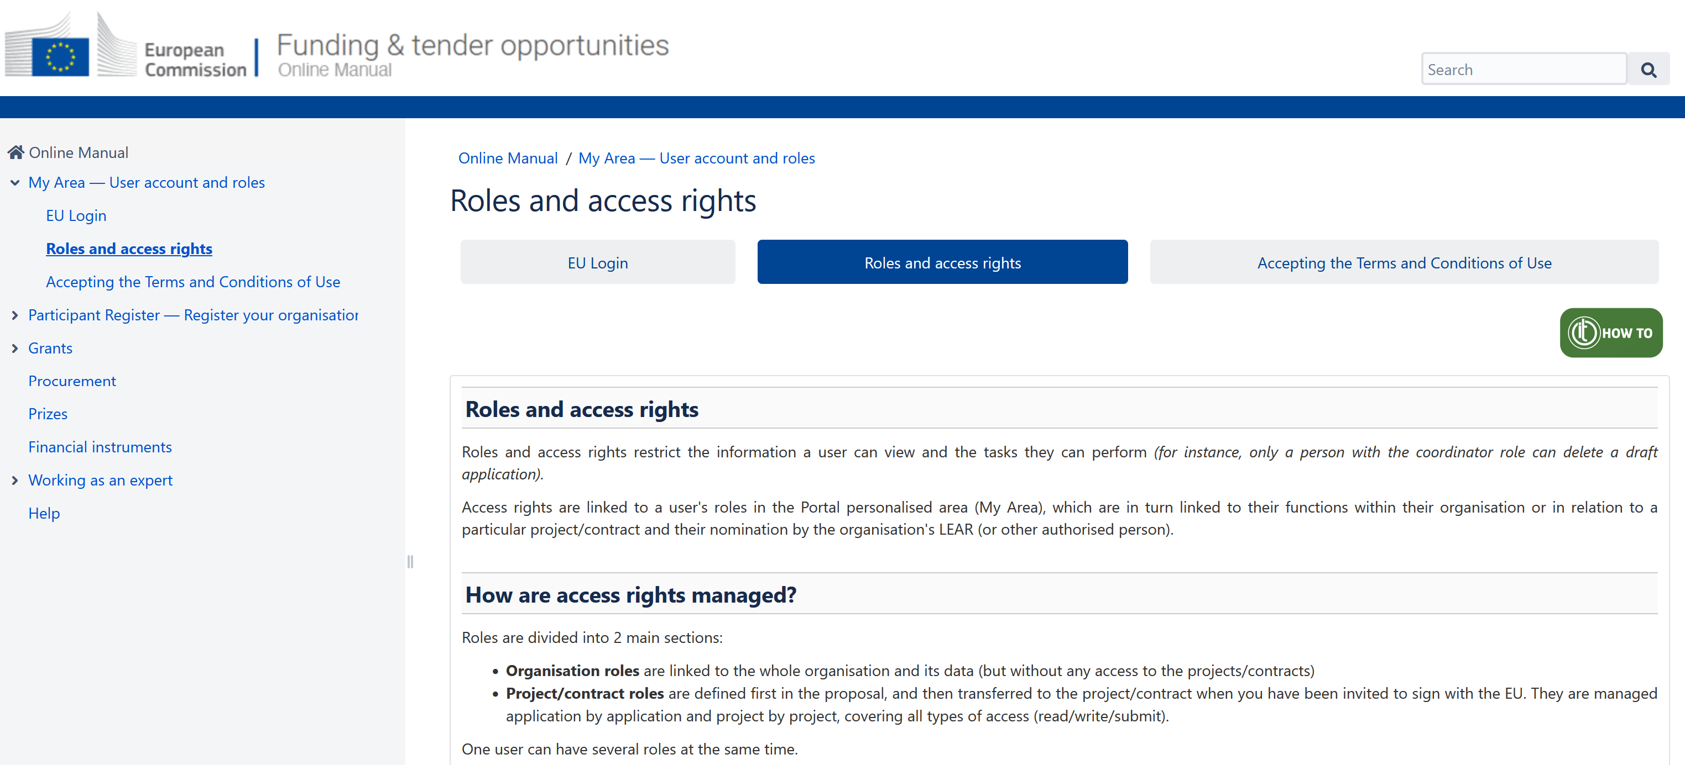
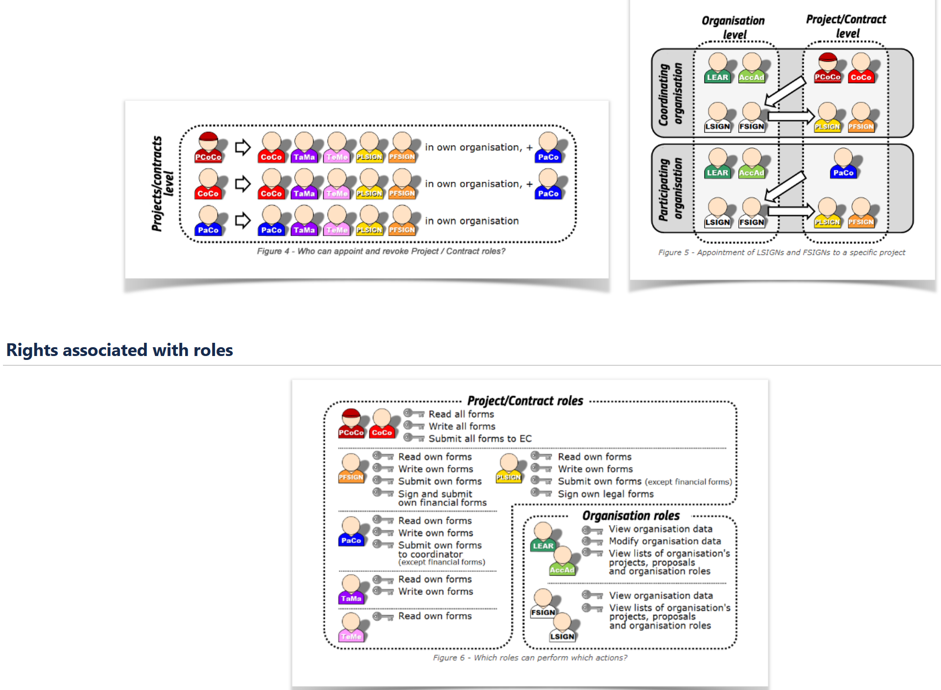
Vadlīnijas platformas lietošanā kā projekta pieteicējam vai dalībniekam
Tiesības un pienākumi organizācijā un projektā

Slide 19
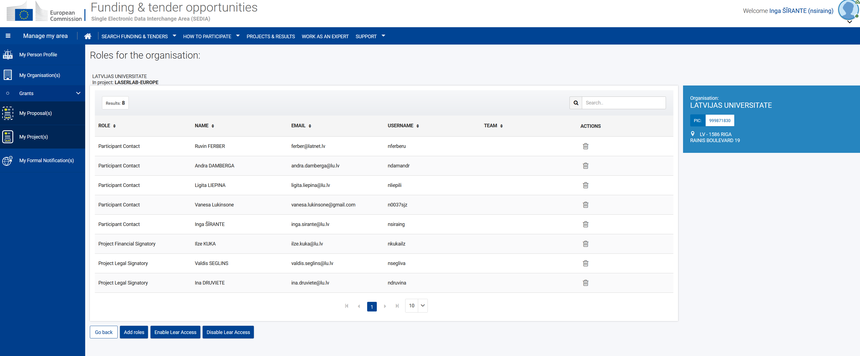
Tiesības organizācijā un projekta līmenī , un kā tās papildināt

Slide 20

DARBĪBAS Finansētā projektā

Slide 21
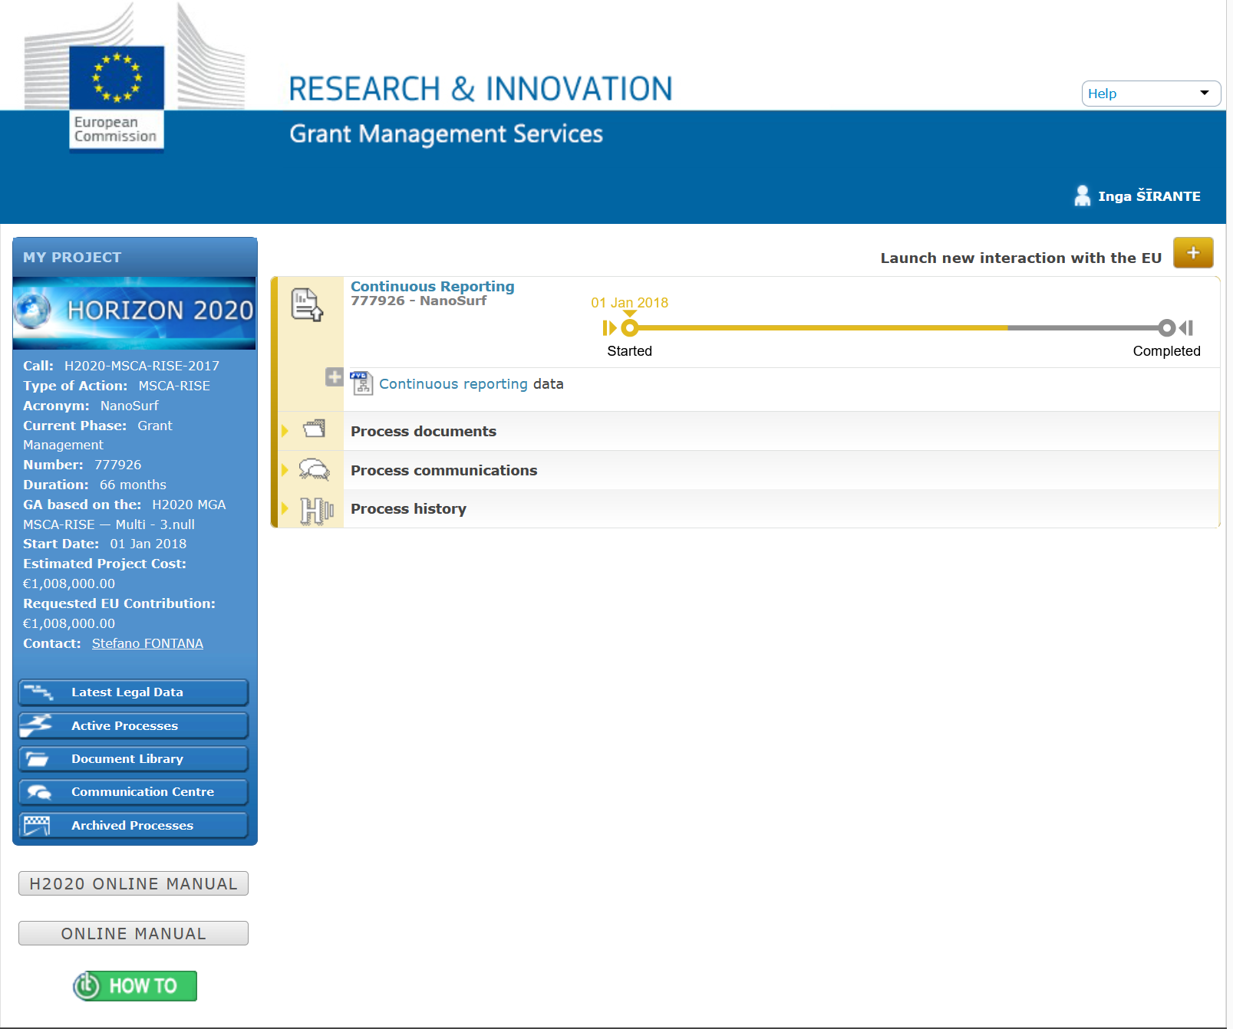
Projekta dokumentācija

Slide 22
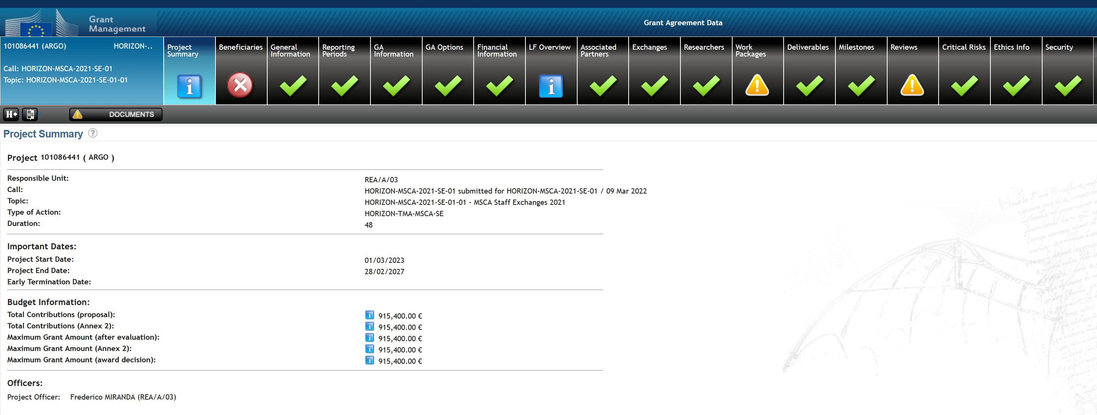
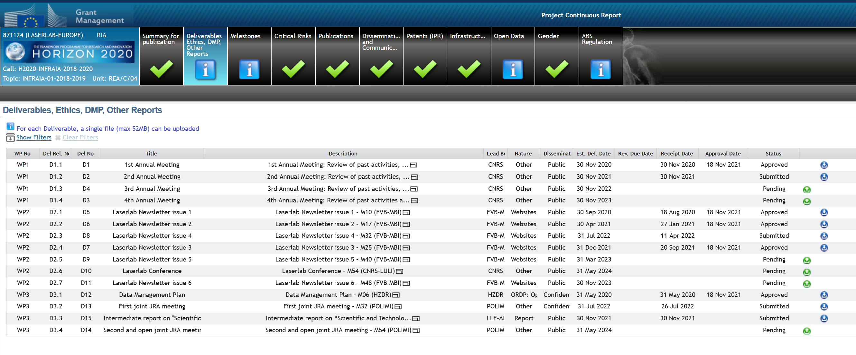
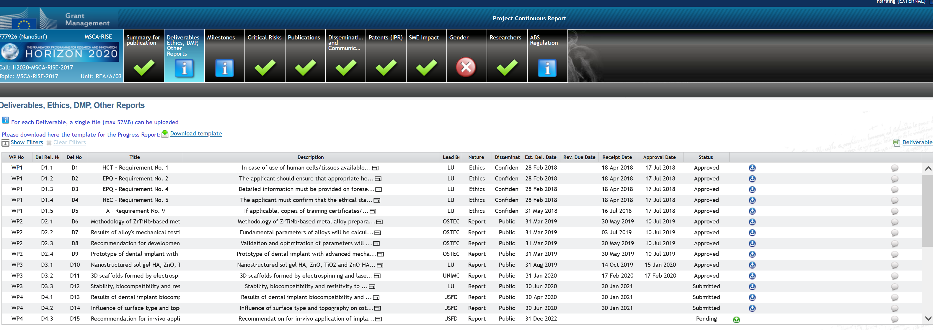
Projekta atvērtā informācija

Slide 23
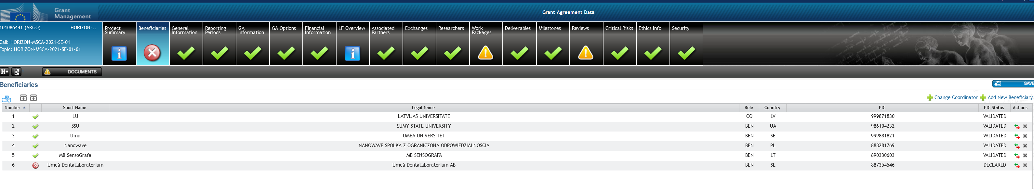
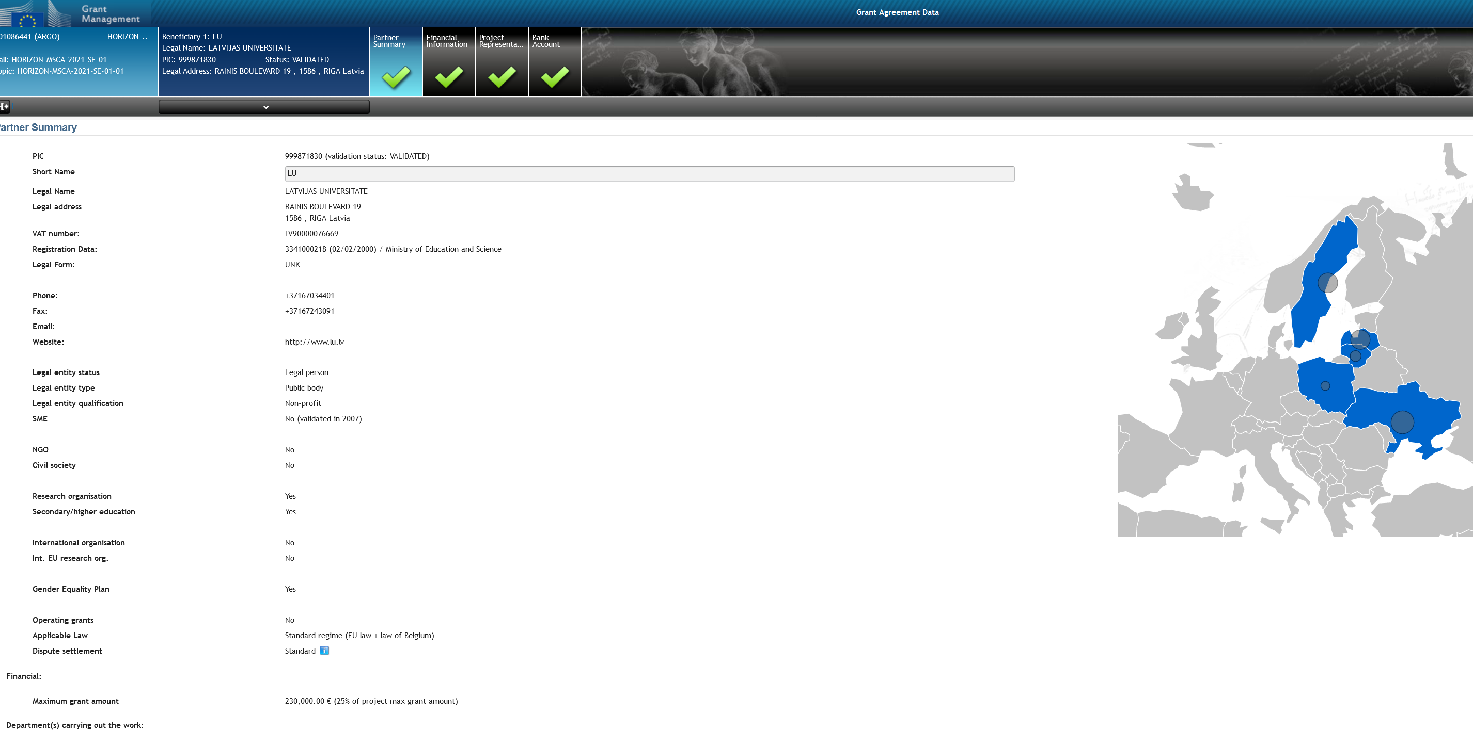
Kā Koordinators projektā
Lai šeit būtu – Yes, ja nosacījums nosaka, ka jābūt Dzimumu līdztiesības plānam, tad organizācijas LEAR (administratīvi pilnvarotā persona dodas uz Sadaļu – My organization – Actions (lapas labajā pusē) – Modify organization- Legal information

Slide 24
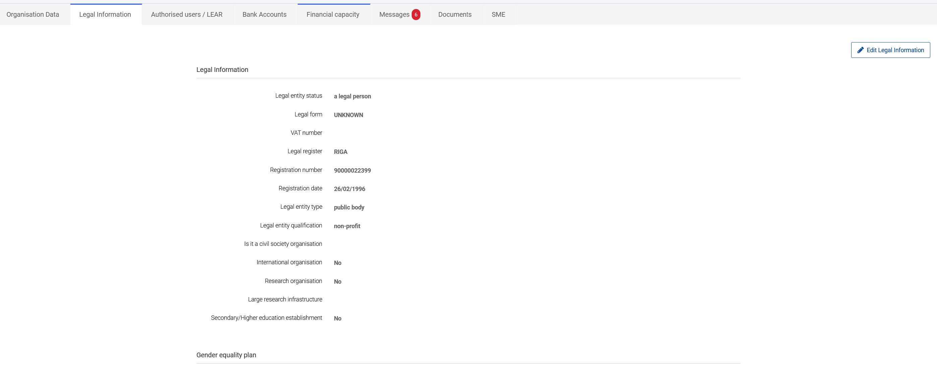
Dzimumu līdztiesības plāna esamības apstiprinājums organizācijas profilā
Lai organizācijas profilā , Gender Equality plan būtu norāde– Yes, ja nosacījums nosaka, ka jābūt Dzimumu līdztiesības plānam.
Tad organizācijas LEAR (administratīvi pilnvarotā persona)
dodas uz Sadaļu –
My organization
Actions (lapas labajā pusē)
Modify organization
Legal information

Slide 25
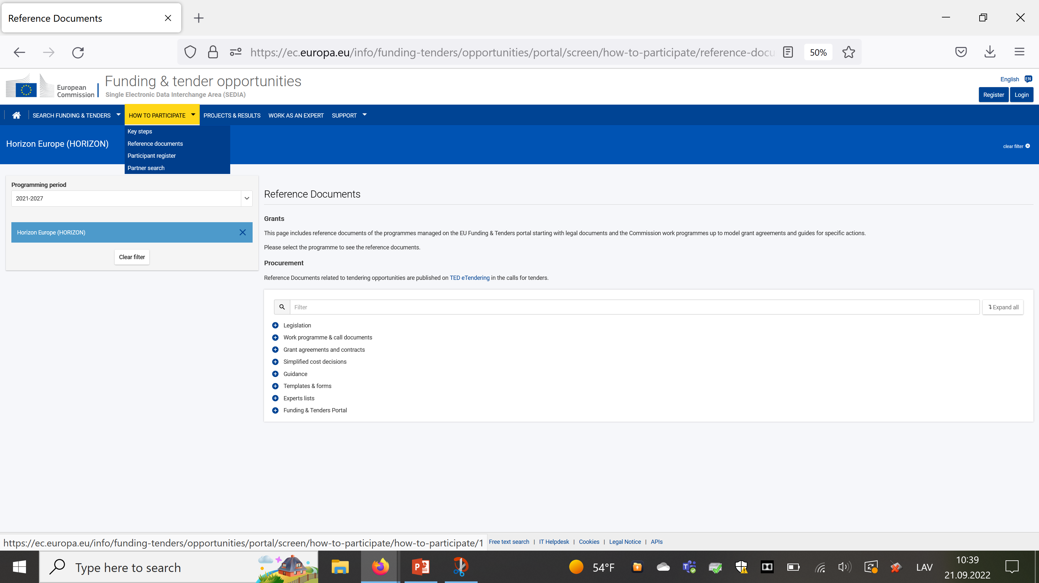
Kur meklēt noderīgu un saistošu programmmas informāciju?

Slide 26
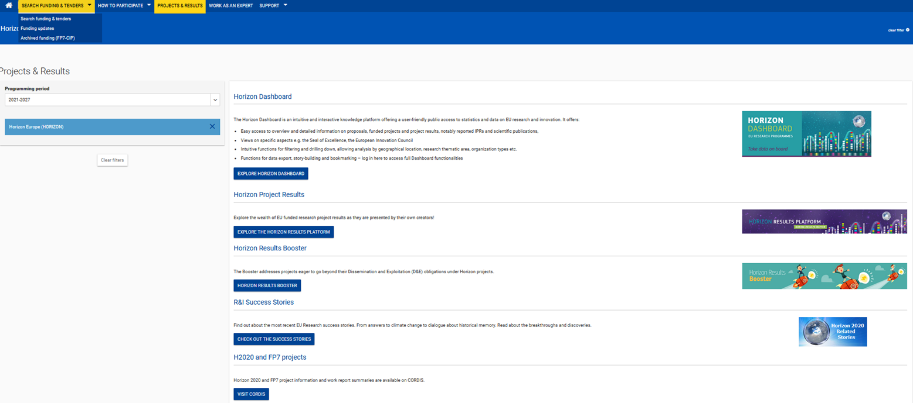

Kādi ir FP7, H2020 un HE programmu projektu rezultāti, veiksmes stāsti?

Slide 27
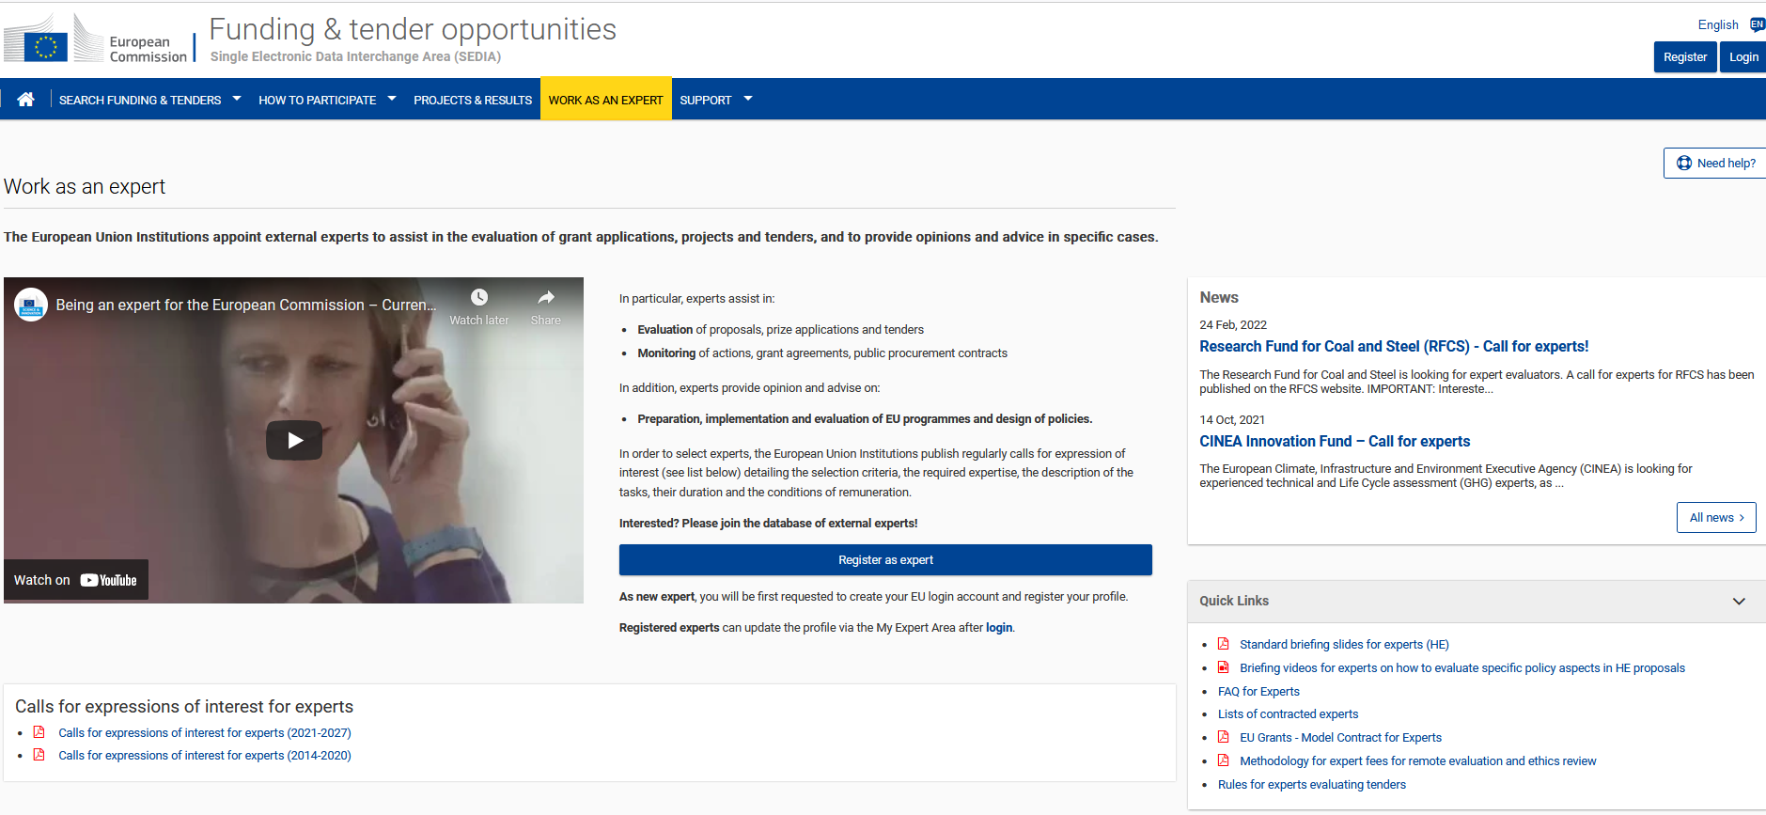
IEGŪT PIEREDZI-
KĻŪSTI PAR HE PROGRAMMU EKSPERTU
https://ec.europa.eu/info/funding-tenders/opportunities/portal/screen/work-as-an-expert

Slide 28
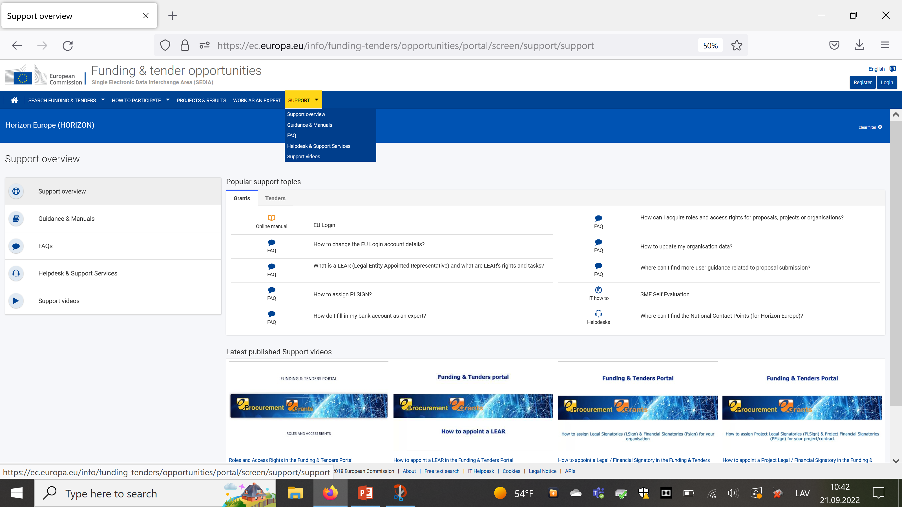
Atbalsts- vadlīnijas, jautājumi un atbildes, IT jautājumi

Slide 29
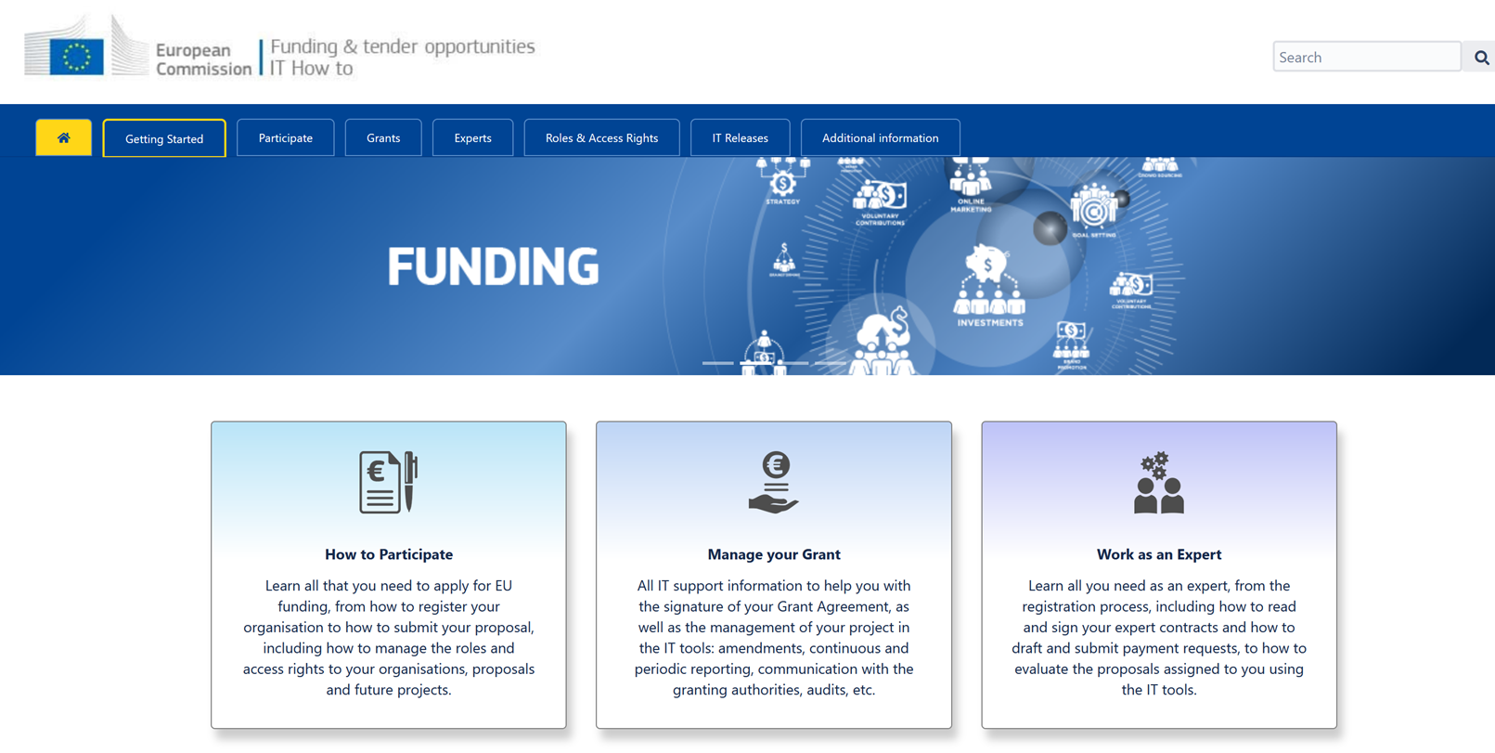
IT atbalsts

Slide 30
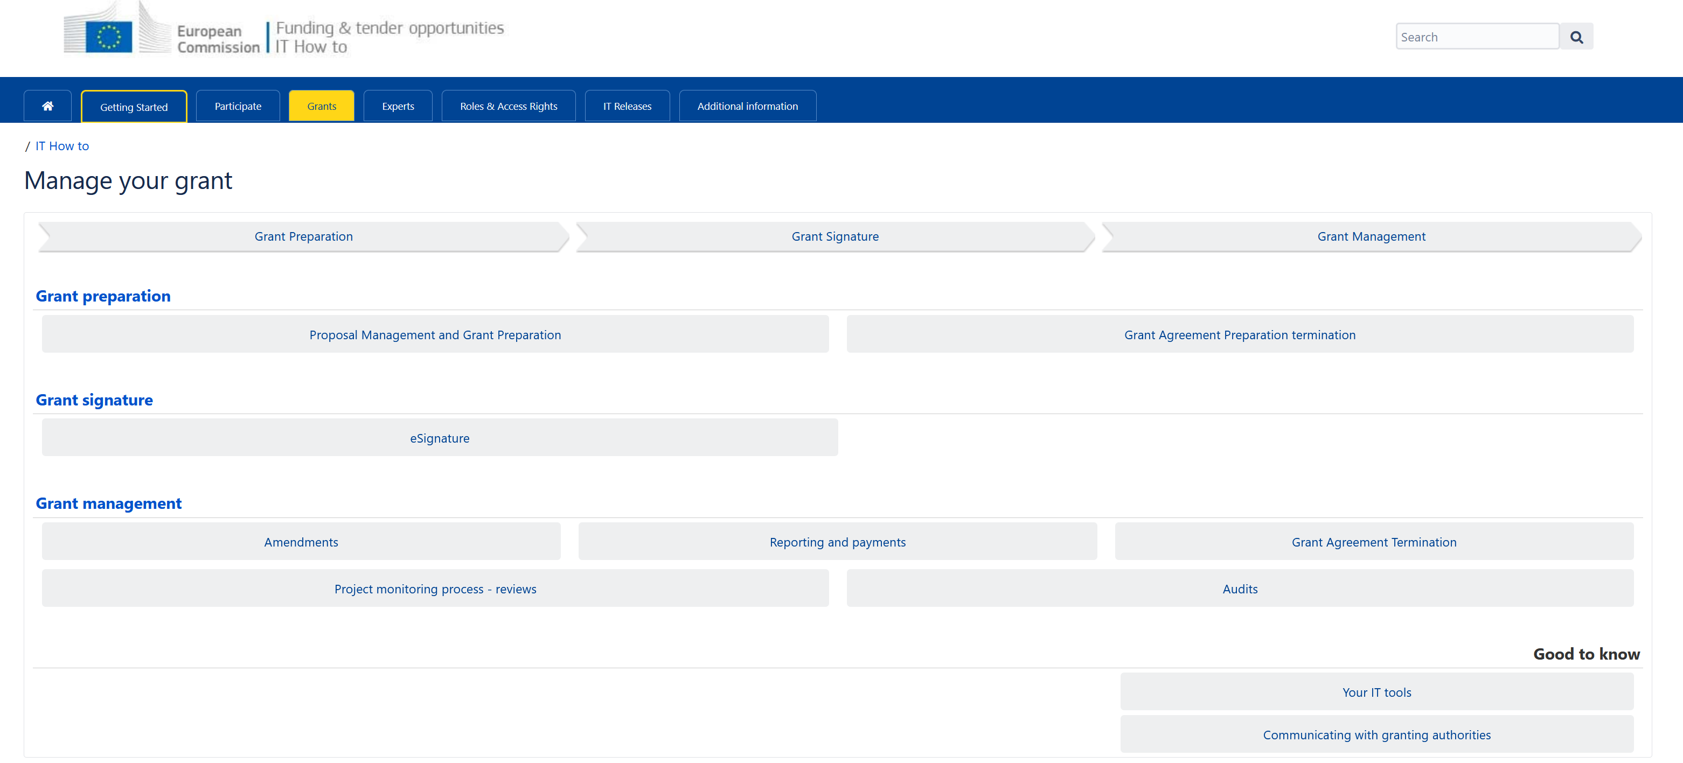

Slide 31
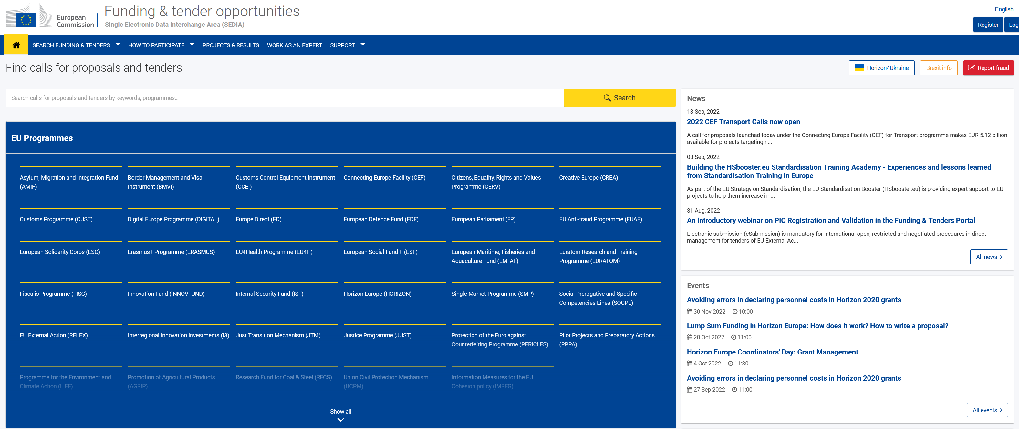
Jaunumi no EK un pasākumi

Slide 32
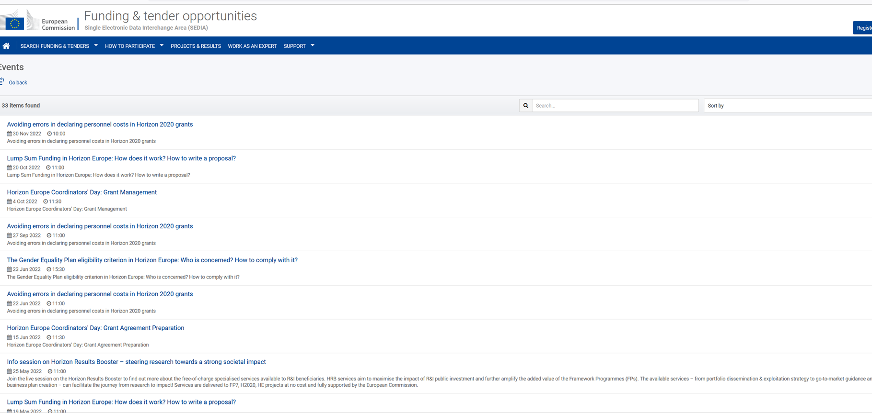
Notikušajiem pasākumiem klāt gan video, gan visas prezentācijas -ļoti noderīgi…

Slide 33
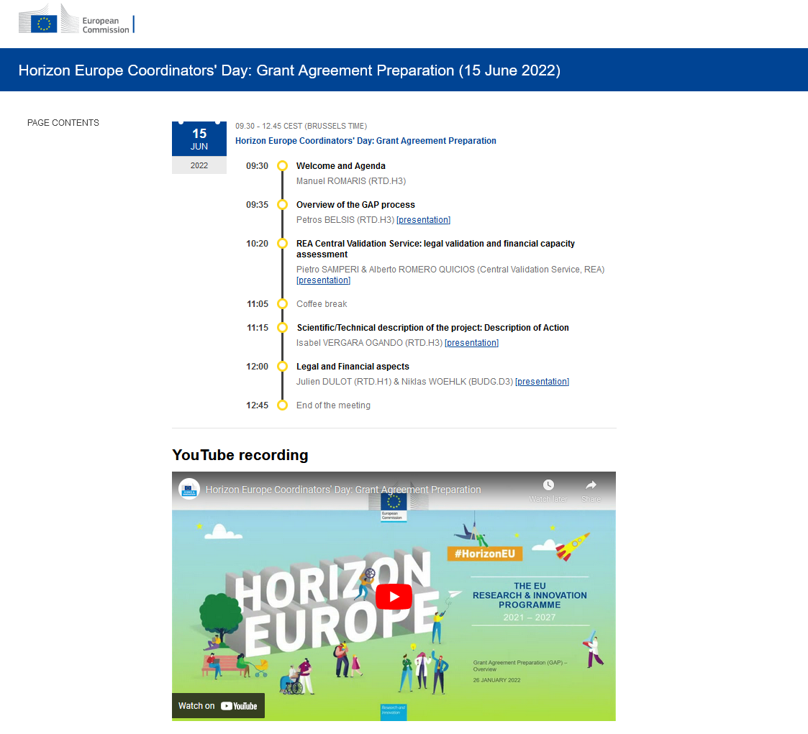
Piemēram – pasākums projekta Koordinatoriem
https://ec.europa.eu/research/participants/docs/h2020-funding-guide/other/event220615.htm

Slide 34
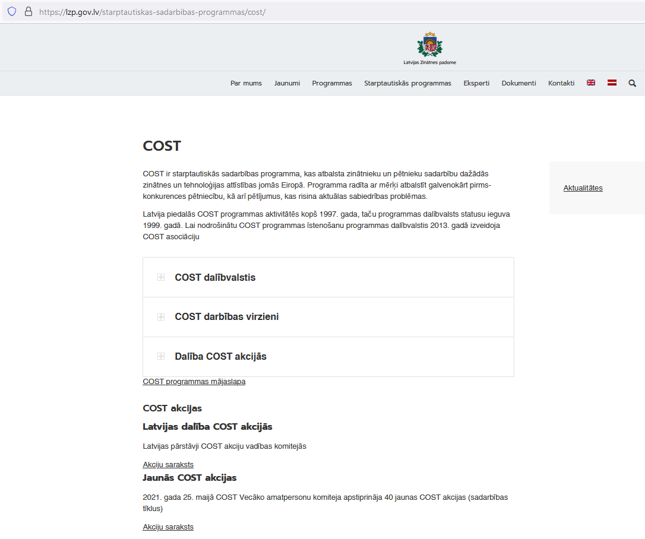
COST
https://lzp.gov.lv/starptautiskas-sadarbibas-programmas/cost/

Slide 35


Slide 36
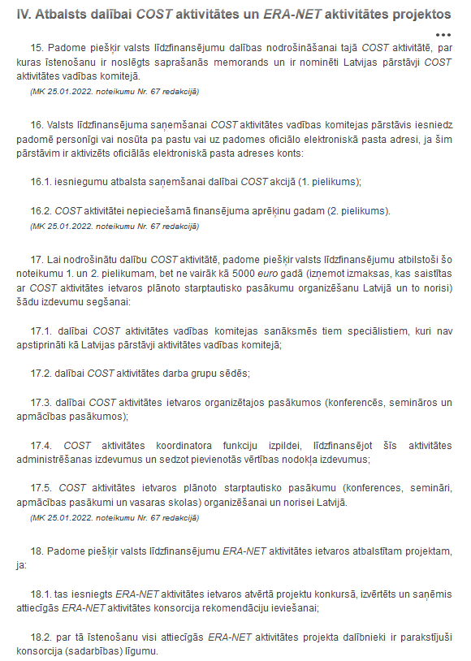
MK 259
https://likumi.lv/ta/id/274671-atbalsta-pieskirsanas-kartiba-dalibai-starptautiskas-sadarbibas-programmas-petniecibas-un-tehnologiju-joma

Slide 37

Liels paldies par veltīto uzmanību un laiku!
Lai noder ☺
1.1.1.specifiskā atbalsta mērķa "Palielināt Latvijas zinātnisko institūciju pētniecisko un inovatīvo kapacitāti un spēju piesaistīt ārējo finansējumu,
ieguldot cilvēkresursos un infrastruktūrā" 1.1.1.5. pasākuma "Atbalsts starptautiskās sadarbības projektiem pētniecībā un inovācijās" 1.kārtas,
projekta Nr.1.1.1.5/17/I/001 “Atbalsts starptautiskās sadarbības projektu izstrādei un īstenošanai” ietvaros

